Slide 1
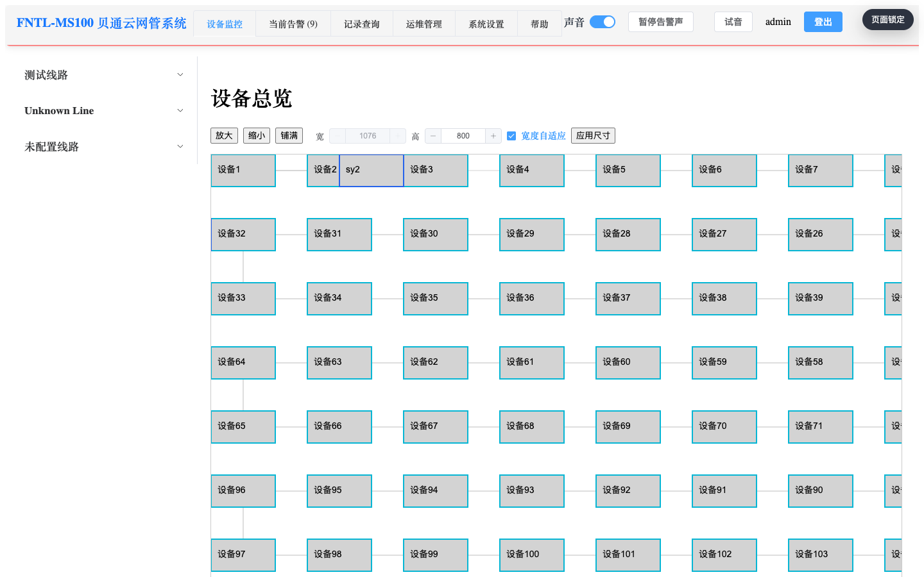
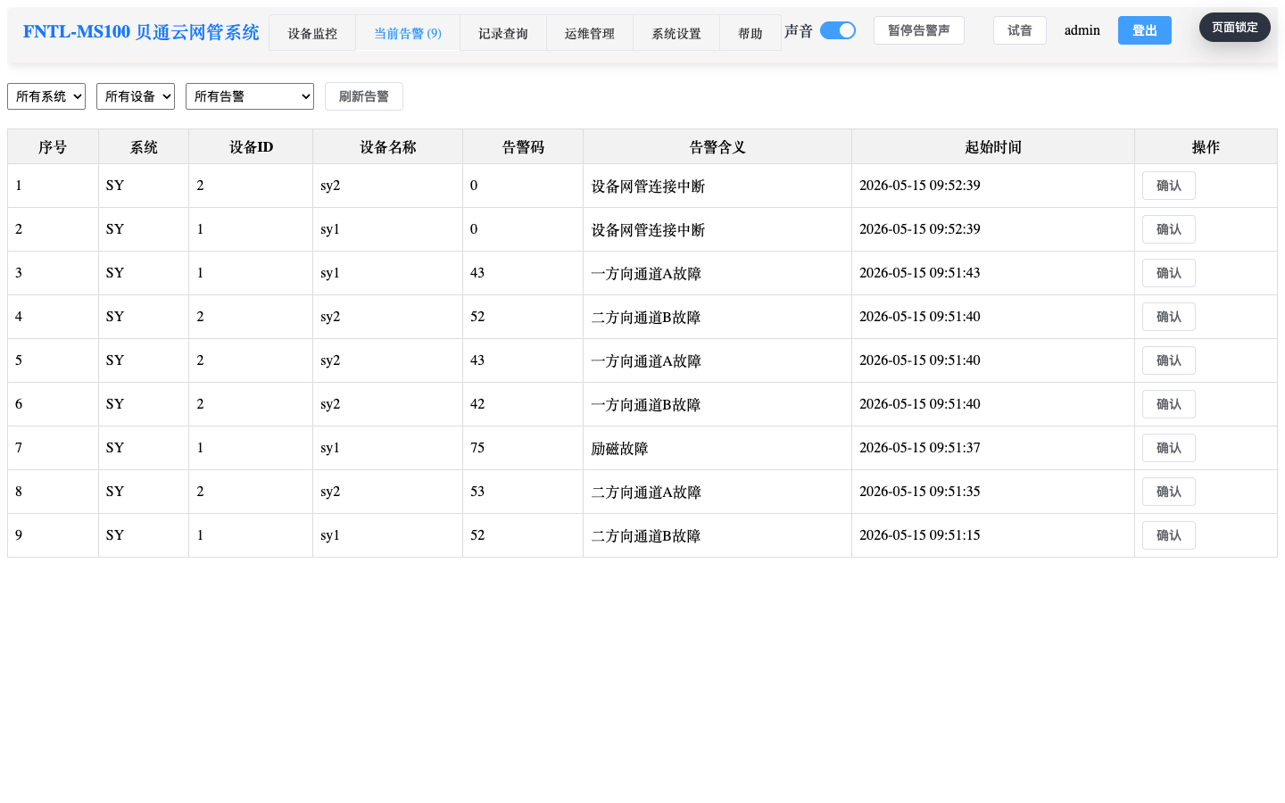
FNTL-MS100
贝通云网管系统
销售推荐材料｜集中监控、告警闭环、记录追溯、授权控制
统一入口
实时可视
处置闭环
可追溯
BT / SY 双系统
拓扑 + 设备详情
告警确认 + 声音提醒
记录导出 + 操作审计
从状态发现到事件追溯的一套值守工作台
版本：初稿 2026-06-01
资料来源：FNTL-MS100 用户手册、项目概述、运维手册
01

Slide 2
客户痛点
分散巡检、告警滞后和记录断点，会放大现场运维风险。
销售沟通的核心不是“多一个系统”，而是帮助客户把日常值守从经验判断变成可视、可查、可复核的流程。
客户现场常见问题
风险表现
系统应对
推荐时的讲法
状态看不全
分散在不同设备、线路和后台页面，值守人员难以先看全局。
统一拓扑总览，按设备/线路下钻到详情。
让客户先看到“全局可视”的价值。
告警闭环弱
声音提醒、现场处理、确认记录容易脱节。
当前告警、颜色提示、声音控制和确认记录联动。
强调“发现、确认、复盘”一条链。
追溯成本高
历史告警、继电器动作、用户操作分散，事后复盘慢。
多类记录集中查询，支持筛选、分页和导出。
把系统定位成运行数据资产入口。
依据：用户手册 V1.3.0、项目概述与运维手册
02

Slide 3
系统定位
系统把 BT/SY 两类设备纳入统一控制台。
前端不直接接触现场设备；实时采集和下行控制通过 Redis Streams 与边缘 Agent 解耦，既适配现场链路，也保留后端权限和审计边界。
前端控制台
BT 后端
SY 后端
Redis Streams
边缘 Agent
现场设备
Vue 控制台
拓扑 / 告警 / 记录 / 控制
Django / DRF / Channels
设备台账、告警、记录
三方向状态、原始帧
变化量事件、串口命令
stream:udp:packets
sy.raw / sy-serial-commands
Windows 受保护 Agent
UDP / 串口收发
线路、车间、方向邻站
状态字 / 继电器 / 告警
统一入口
链路隔离
审计留痕
BT/SY 登录后在同一套前端选择系统类型，减少值守切换成本。
Web 服务不直接控制现场串口或 UDP 通道，通过 Stream 与 Agent 交换。
远程命令、继电器动作、用户操作等进入记录，便于复盘。
依据：用户手册 V1.3.0、项目概述与运维手册
03

Slide 4
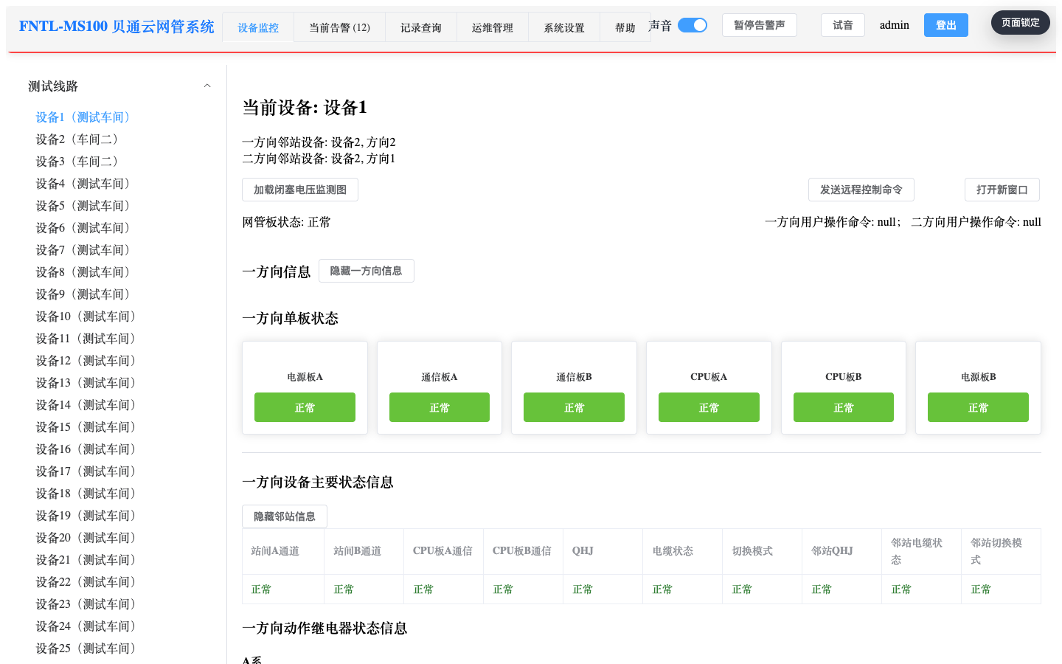
实时监控
拓扑总览：先看全局再下钻
绿色、黄色、红色和灰色状态帮助快速定位设备与链路异常；左侧设备列表和详情页承接具体状态、邻站关系和单板信息。
设备监控总览：拓扑、设备列表和全局指标
拓扑颜色先提示状态
单台设备可下钻
声音开关适合值班席
设备详情：邻站、网管板、方向状态、单板状态
先看颜色变化，再打开设备详情确认含义。
设备详情显示邻站关系、备注和方向状态。
可试音、暂停当前提示音，但不替代告警处理。
依据：用户手册 V1.3.0、项目概述与运维手册
04

Slide 5
告警闭环
告警提醒到确认，形成处理闭环
销售推荐时要讲清楚：确认告警表示人员已知晓，不代表故障已恢复；系统的价值是把发现、响应和复盘连接起来。
1
出现提醒
2
人员确认
页面顶部、拓扑颜色和入口数量同时提示。
值守人员核对设备、告警码和起始时间。
当前告警列表：按系统、设备、告警含义筛选并确认
3
现场处置
4
记录复盘
按现场流程处理，记录设备名称和结果。
新的告警或状态变化会再次提醒并留痕。
推荐口径
“系统不是只弹告警，而是把告警声音、设备颜色、人员确认、历史记录和导出复盘串成闭环。”
依据：用户手册 V1.3.0、项目概述与运维手册
05

Slide 6
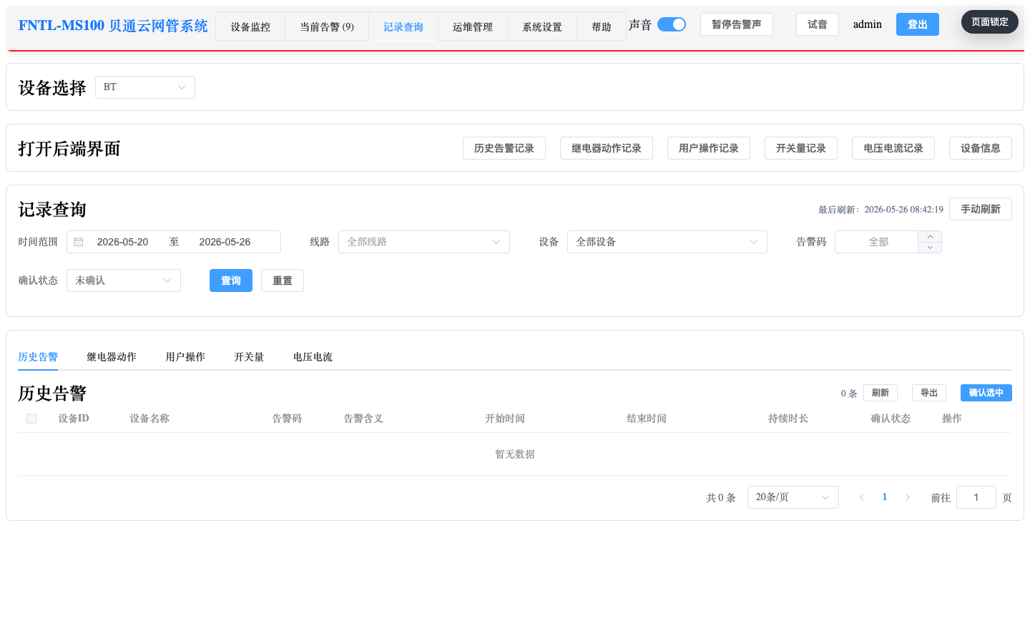
记录追溯
历史记录把复盘、归档和责任追溯放在同一入口。
历史告警、继电器动作和用户操作记录可按时间、线路、设备、告警码和确认状态筛选；导出文件用于交接班、事件复盘和客户内部归档。
历史告警
看开始/结束时间、持续时长、确认状态。
继电器动作
复核动作时间与现场处置是否一致。
用户操作
保留账号、时间和操作痕迹。
导出归档
xlsx 适合统计，csv 适合大数据量。
记录查询：多类记录集中筛选、分页和导出
销售要点：客户买到的不只是“查询页面”，而是一套可交接、可归档、可复盘的运行数据链。
依据：用户手册 V1.3.0、项目概述与运维手册
06

Slide 7
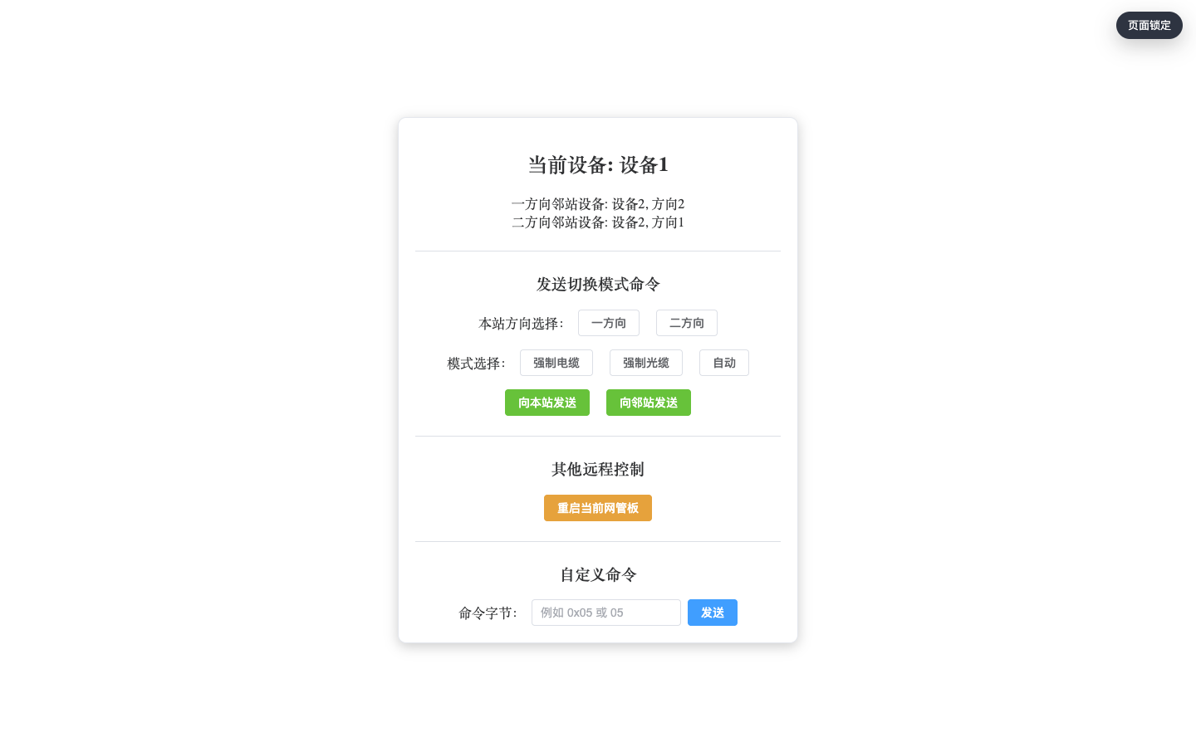
安全控制
远程控制被放进授权、验证和审计边界里。
系统支持远程命令入口，但销售介绍时应强调“受控能力”：二次验证、目标确认、记录留痕和现场授权流程必须配套。
1
账号权限
2
二次验证
普通操作员不应接触高风险入口
验证通过前不显示或不能执行命令
3
目标复核
4
审计记录
确认本站/邻站、方向和模式后发送
查看页面提示、用户操作和状态变化
推荐话术：能远控，但不是随意远控；系统把控制动作放在权限和留痕下。
远程控制命令窗口：验证通过后选择方向和模式
依据：用户手册 V1.3.0、项目概述与运维手册
07

Slide 8
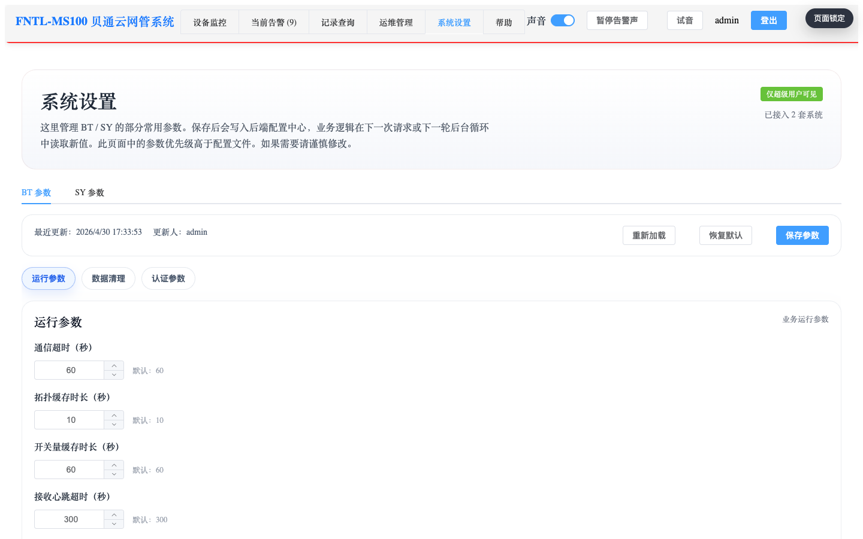
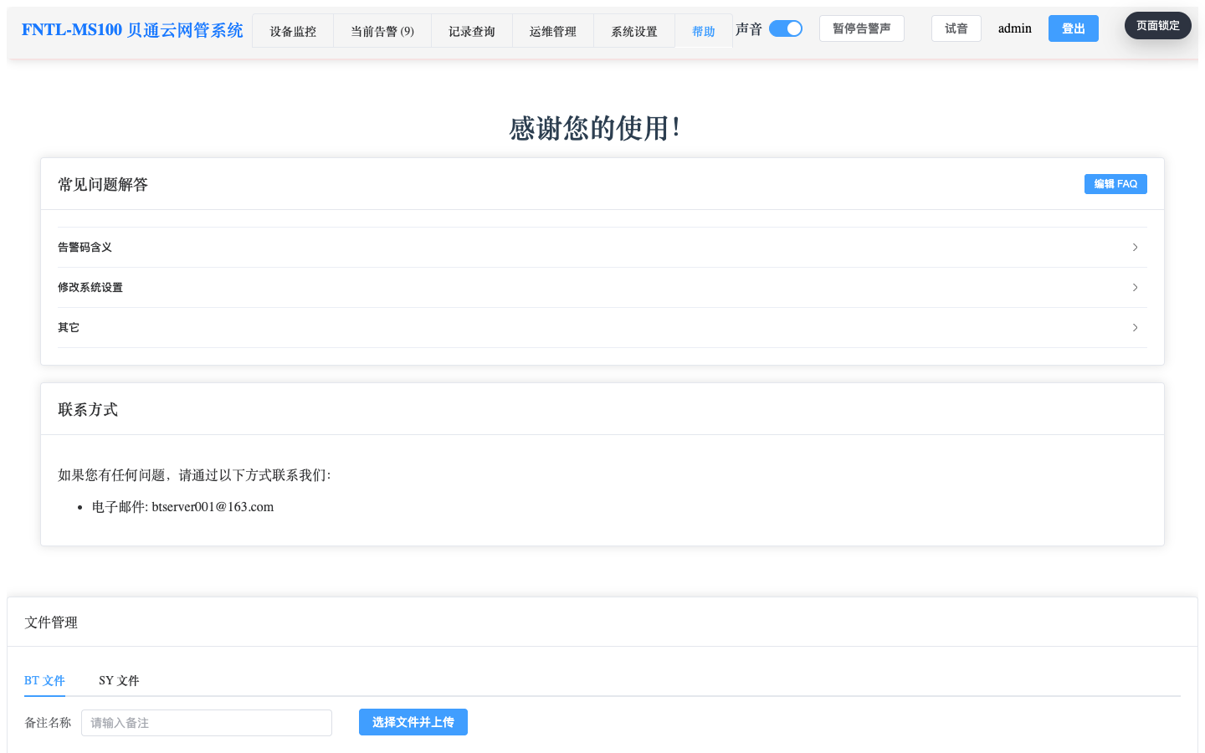
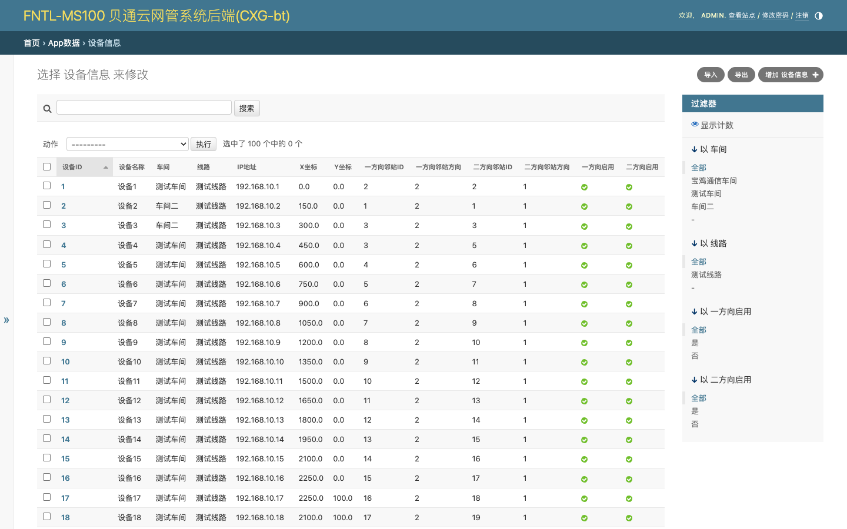
交付后运维
管理员可维护参数、资料和后台台账，降低交付后依赖。
客户管理员不只“看页面”，还可以按权限维护运行参数、FAQ/文件资料和后台基础数据；高风险动作保留复核要求。
系统设置
帮助与资料管理
后台台账维护
维护告警、声音、导出、清理和页面范围等运行参数。
发布 FAQ、操作说明、模板文件和维护资料。
维护设备、线路、用户和记录筛选导出入口。
销售要点：这套系统适合有长期值守和资料交接要求的客户，后续维护工作可以沉淀在系统里，而不是散落在个人电脑或纸面流程中。
依据：用户手册 V1.3.0、项目概述与运维手册
08

Slide 9
部署架构
服务端与边缘 Agent 解耦，适配现场网络和设备协议。
生产环境通过 Docker Compose 编排前端、BT/SY 后端、PostgreSQL、Redis、Celery、Nginx 等组件；Windows 侧 Agent 负责现场 UDP 或串口链路。
中心服务端
现场边缘侧
Vue 前端
BT 后端 / API
38173
8000
bt_agent
BT UDP 数据采集与命令发送
SY 后端 / API
PostgreSQL
8001
持久数据
Redis Streams
解耦采集与控制
bt_agent_serial
BT 串口 TestData 帧读取
Redis / Streams
Celery / Nginx
缓存与消息
任务与代理
sy_agent
SY 串口收发与运行状态输出
推荐价值：客户现场网络复杂时，Agent 负责贴近设备，服务端负责权限、数据和页面，部署边界更清楚。
依据：用户手册 V1.3.0、项目概述与运维手册
09

Slide 10
推荐路径
从可视化监控切入，再扩展到告警闭环和运维数据资产。
适合需要长期值守、多设备接入、告警处置留痕和运行记录归档的客户现场。
多线路 / 多车间
告警响应要求高
建议推进方式
需要统一查看设备、线路和邻站关系。
需要声音提醒、颜色提示和确认记录。
01
现场演示
用拓扑、当前告警、设备详情讲清一线值守。
运行记录要归档
控制动作需授权
02
小范围试点
需要历史告警、动作和操作记录导出。
需要验证、复核和审计边界。
选定线路/车间，验证设备接入和告警口径。
03
运维沉淀
建立记录导出、FAQ、资料发布和权限流程。
推荐结论：先让客户看见现场，再让客户管住流程。
依据：用户手册 V1.3.0、项目概述与运维手册
10

